Slide 1

PROYECTO “IDMA.NET”
PRESENTACIÓN FINAL CAPSTONE

Slide 2
PROYECTO “IDMA.NET”
Analista
Gestor de Proyectos Informáticos
Elizabeth Fenick Urra
INTEGRANTES DEL PROYECTO

Slide 3

PROYECTO “IDMA.NET”
DESCRIPCIÓN DEL PROYECTO
Situación Actual
El CFT Idma es una institución de educación superior con múltiples necesidades y en este momento presenta dificultades para centralizar y visualizar la información relativa a los planes estratégicos con sus ejes y objetivos. Esta situación genera inconvenientes de gestión que sus autoridades necesitan resolver para mejorar las acciones que desarrollan en cada una de las Direcciones de Área del Instituto.
Los ejes son:
Eje I: Innovación Académica
Eje II: Gestión de la Calidad y Recursos Institucionales
Eje III: Vinculación con el Medio e Innovación y Emprendimiento

Slide 4


PROYECTO “IDMA.NET”
DESCRIPCIÓN DEL PROYECTO
Propuesta de Solución
El CFT Idma requiere del desarrollo de un sistema informático que estará enfocado en unificar la información de los planes estratégicos que se acuerden y revisen en las reuniones de cada dirección de IDMA a lo largo de sus sedes.
Con ello aumentar la disponibilidad de la información necesaria para la gestión de sus autoridades.

Slide 5
PROYECTO “IDMA.NET”
Objetivo General
Desarrollar una solución de software mediante la implementación de un aplicativo web que permita gestionar el desarrollo de los planes y ejes estratégicos del CFT IDMA.
Objetivos Específicos
Efectuar un levantamiento de requerimientos asociados al proceso de elaboración de los planes estratégicos del CFT IDMA.
Diseñar la solución de software para la gestión y administración de los planes y ejes estratégicos del CFT IDMA.
Implementar el aplicativo web para la gestión y administración de los planes y ejes estratégicos del CFT IDMA.

Slide 6
PROYECTO “IDMA.NET”
Alcances del Proyecto
Esta sección del proyecto estará enfocada en el diseño, desarrollo e implementación de una vista dedicada a la gestión y visualización de planes estratégicos del CFT Idma.
Permitirá a los usuarios analizar los objetivos, metas y KPIs de una organización, dando énfasis en la claridad, interacción y accesibilidad transversal de la información.
Limitaciones del Proyecto
El proyecto no considera abordar otros requerimientos que tiene IDMA. Por ejemplo, manejo de bodega, biblioteca, etc
Este módulo estará disponible sólo para los tomadores de decisiones y analistas.

Slide 7
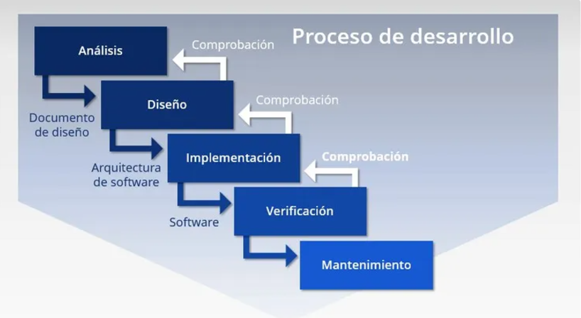
PROYECTO “IDMA.NET”
Metodología de trabajo para el desarrollo del proyecto
CASCADA

Slide 8
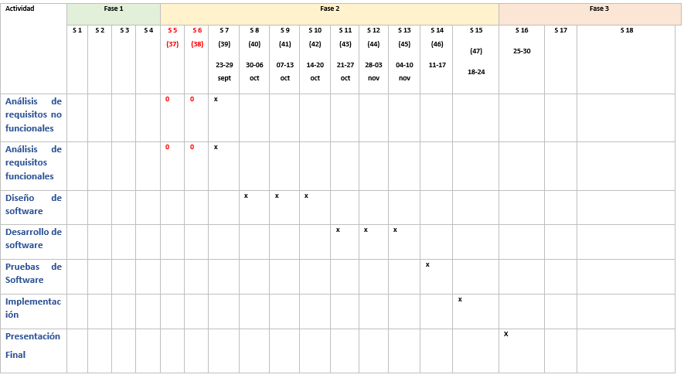
PROYECTO “IDMA.NET”
Cronograma para el desarrollo del proyecto
* Utilizar cronograma de inicio, indicando el cumplimiento al término del proyecto

Slide 9
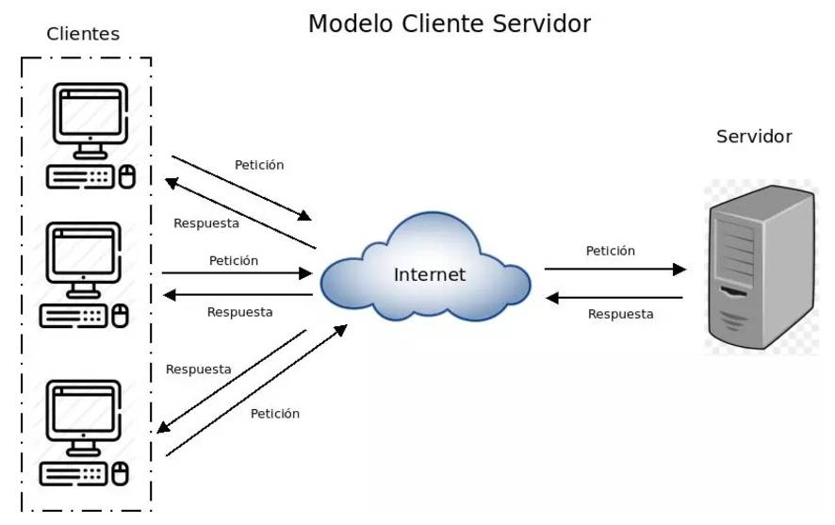
PROYECTO “IDMA.NET”
Arquitectura del software
*Presentar esquema

Slide 10
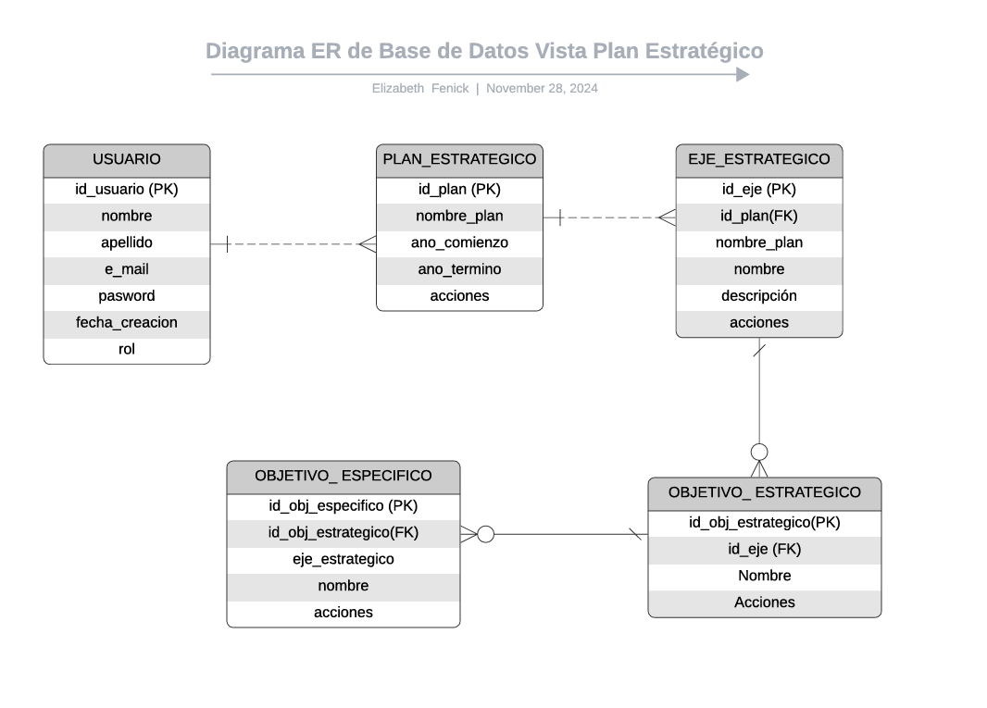
PROYECTO “IDMA.NET”
Modelo de datos

Slide 11





PROYECTO “IDMA.NET”
Tecnologías utilizadas por el Cliente

Slide 12
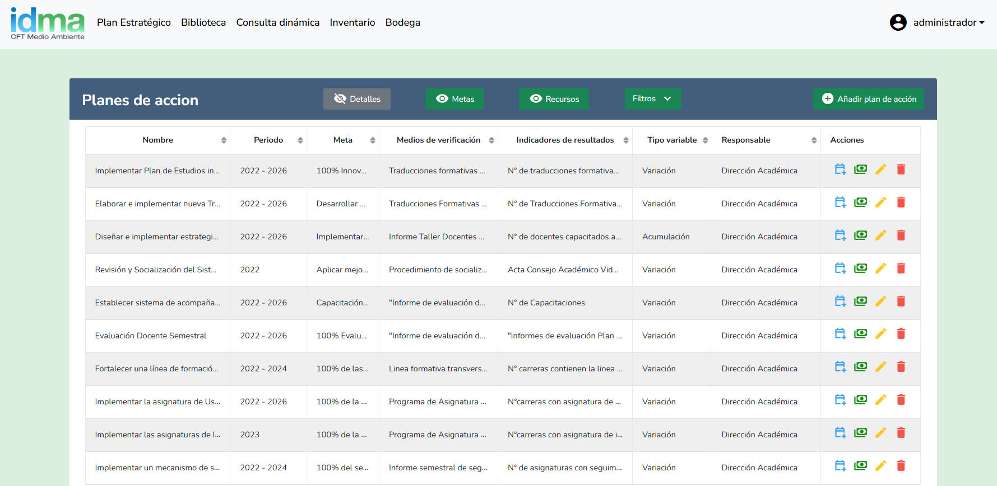
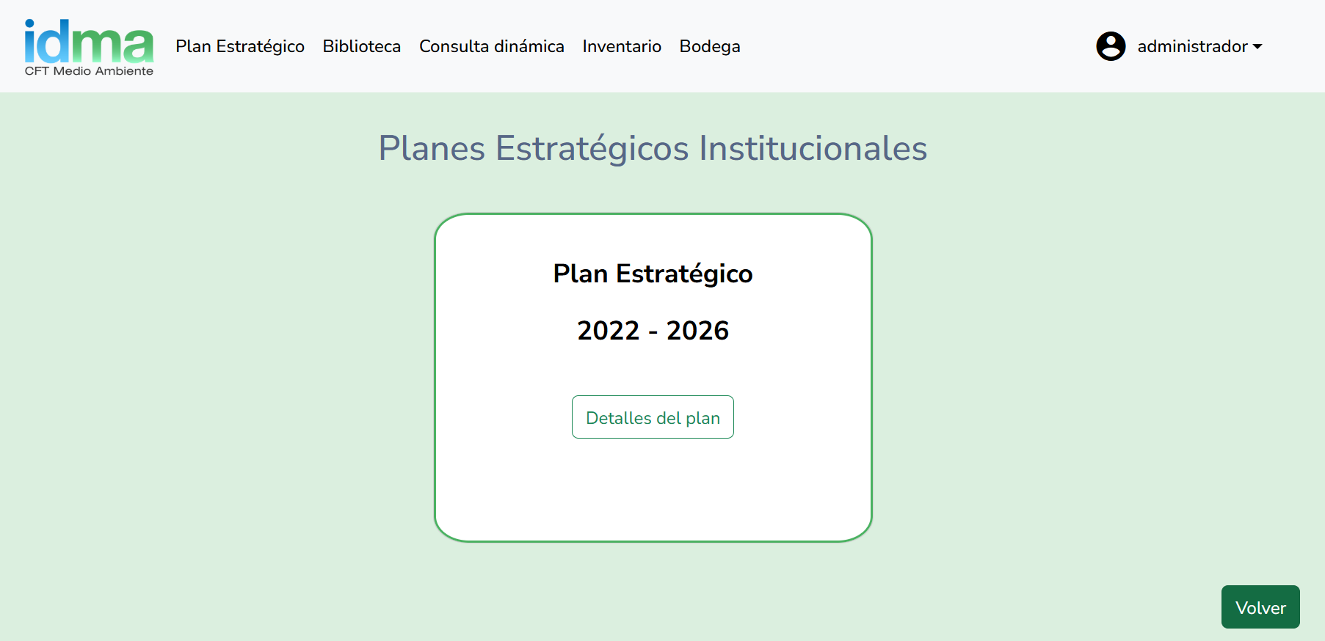
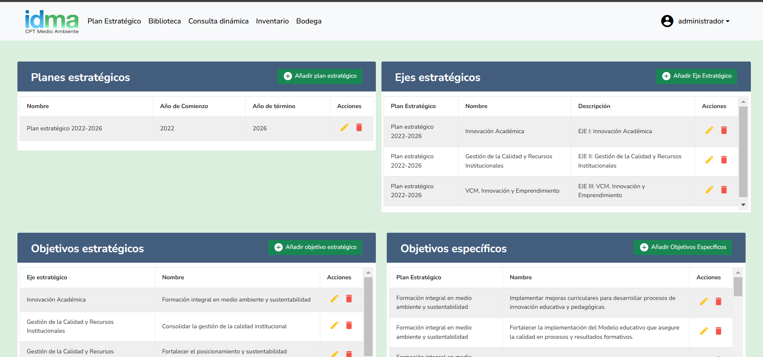
Resultados obtenidos

Slide 13
DEMOSTRACIÓN DEL RESULTADO DEL PROYECTO
*Exposición del sistema

Slide 14
PROYECTO “IDMA.NET”
Obstáculos
Coordinar los tiempos de trabajo con el equipo tecnológico de Idma y sus directivos.
Estandarizar la programación de cada uno de los módulos del proyecto.
Proyecciones
Ampliar el desarrollo de los otros módulos que no fueron parte de este proyecto como: biblioteca, bodega, etc.

Slide 15
PREGUNTAS DE LA COMISIÓN

